Slide 1
RESTABFALLANALYSE 2018/2019
Die neuesten Resultate
Pressekonferenz mit Ministerin Carole Dieschbourg 10.03.2020

Slide 2
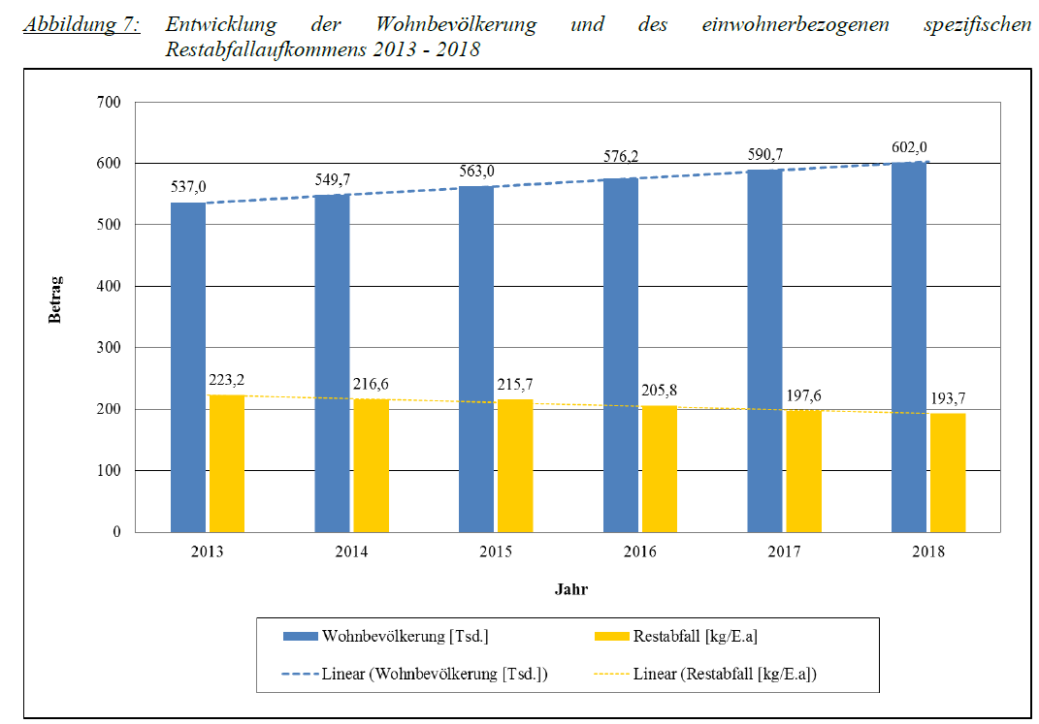
Restabfallanalyse 2018/2019
Entwicklung der Wohnbevölkerung und des spezifischen Restabfallaufkommens

Slide 3
Restabfallanalyse 2018/2019
Beprobungsherleitung
Regionale Situation
Siedlungscharakteristika
Bevölkerungsdichte [E/km²]
Abfalltaxenbemessung
Abfallwirtschaftliche Strukturen
102 Gemeinden werden
16 repräsentativen Gemeinden zugeordnet
2 Sortierkampagnen von jeweils 4 Wochen (saisonaler Einfluss)
Sortierung
11 Stoffgruppen
34 Sortierfraktionen

Slide 4
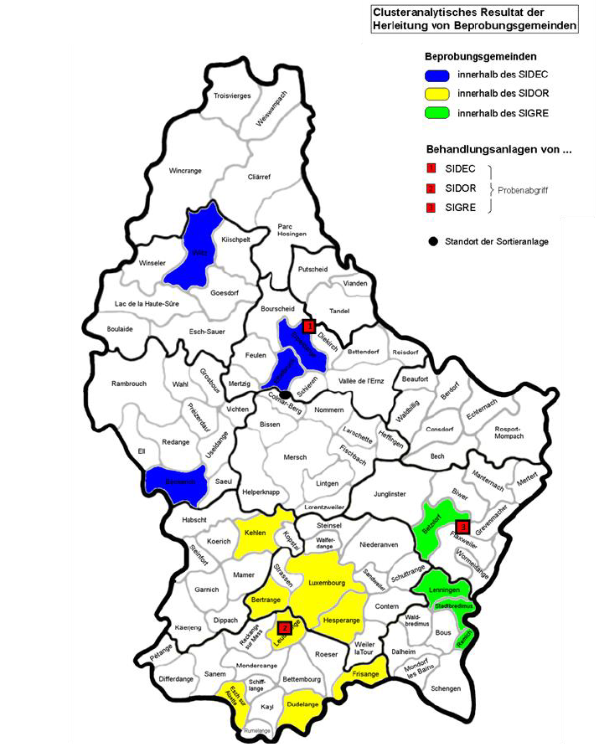
Reschtoffallanalyse 2018/2019

Slide 5
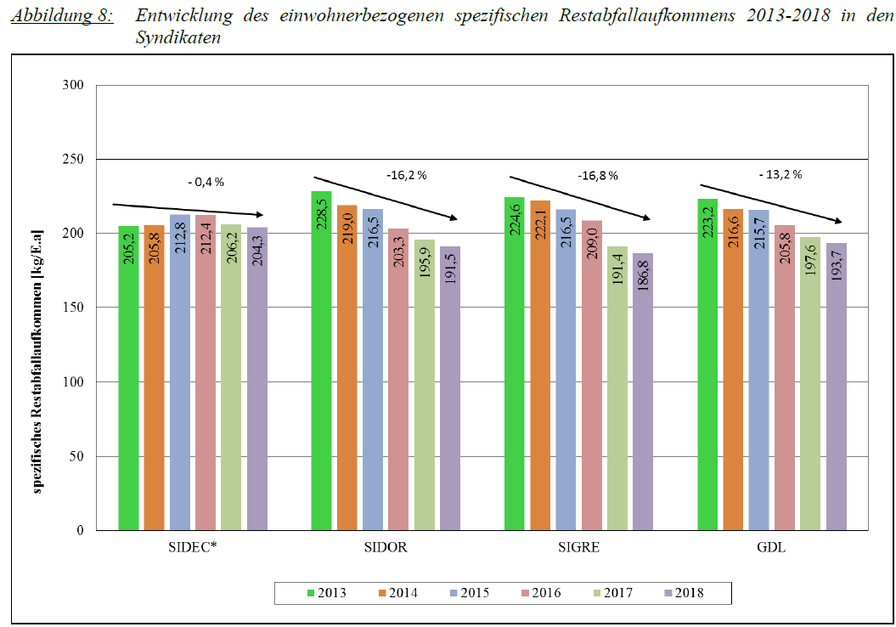
Restabfallanalyse 2018/2019
Entwicklung des einwohnerbezogenen spezifischen Restabfallaufkommens in den Syndikaten

Slide 6
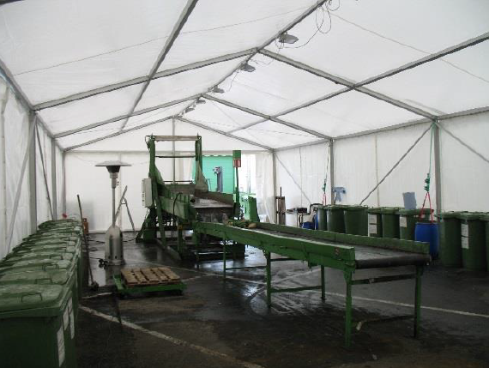
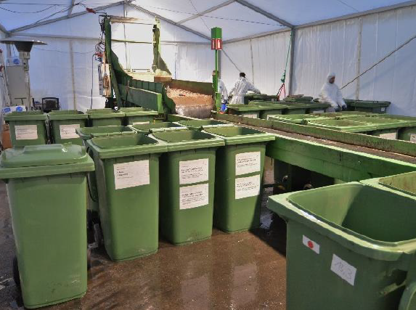
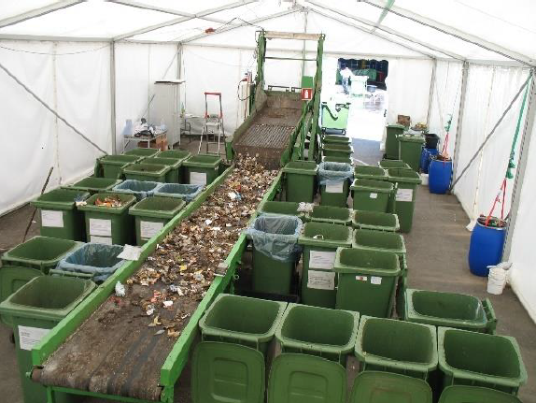
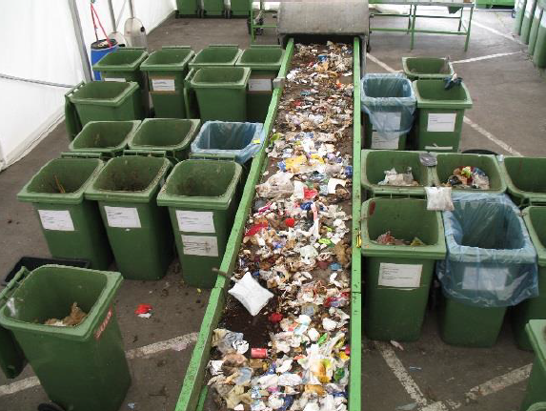
Restabfallanalyse 2018/2019

Slide 7
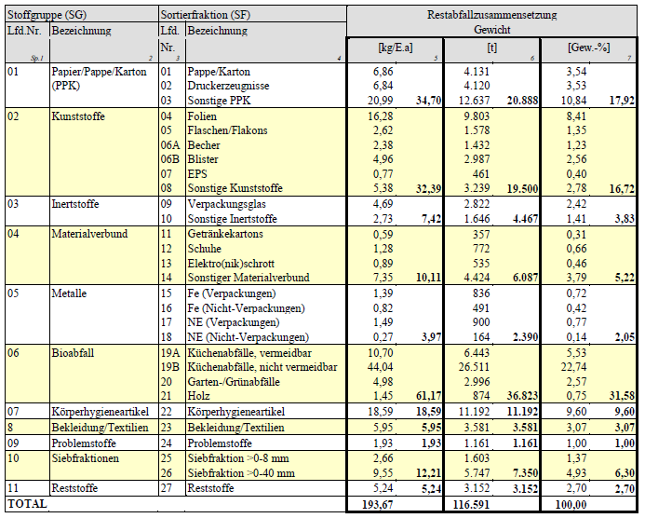
Restabfallanalyse 2018/2019
Repräsentative Restabfallzusammensetzung 2018/2019

Slide 8
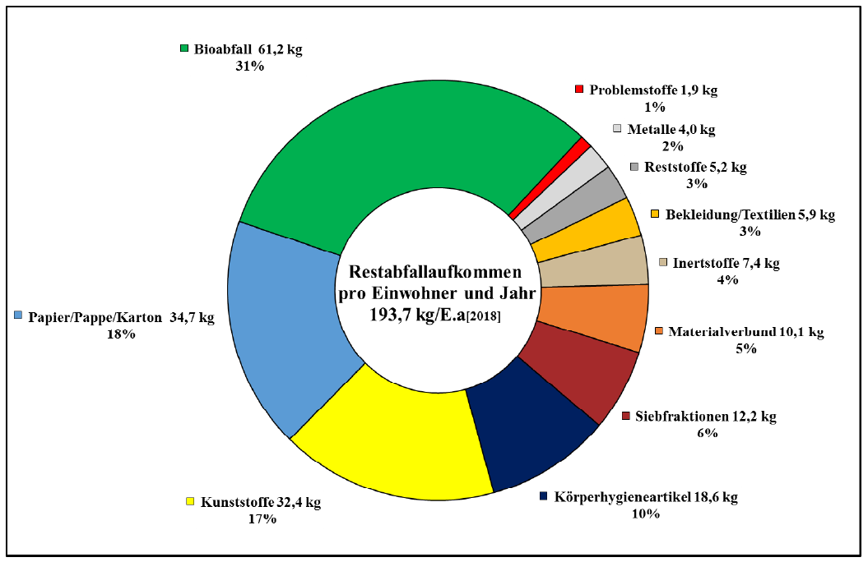
Restabfallanalyse 2018/2019
Repräsentative Restabfallzusammensetzung 2018/2019 in kg pro Einwohner

Slide 9
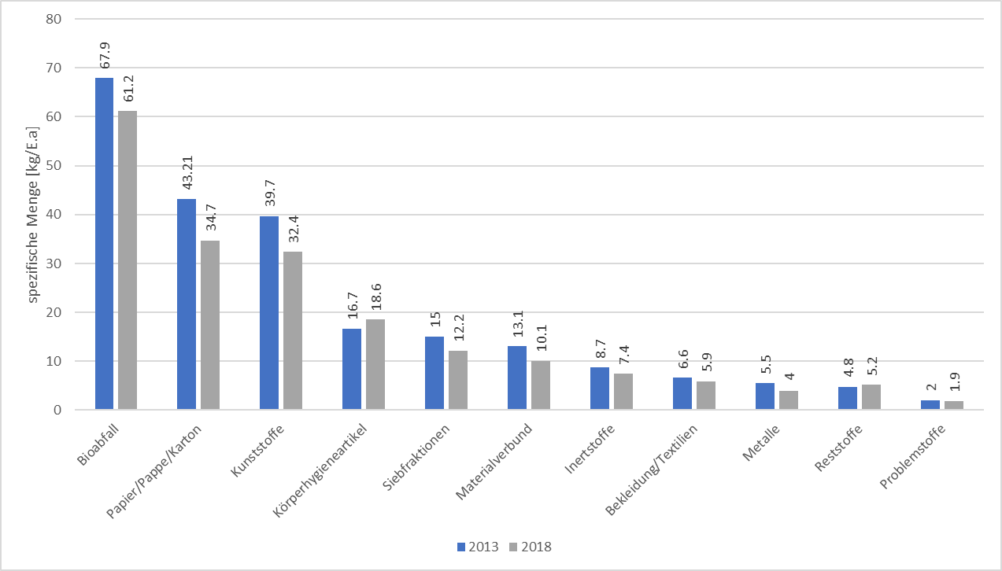
Restabfallanalyse 2018/2019
Gegenüberstellung der Restabfallzusammensetzung 2013 und 2018 nach Stoffgruppen in kg pro Einwohner
- 6,7
- 8,5
- 7,3
+ 1,9

Slide 10
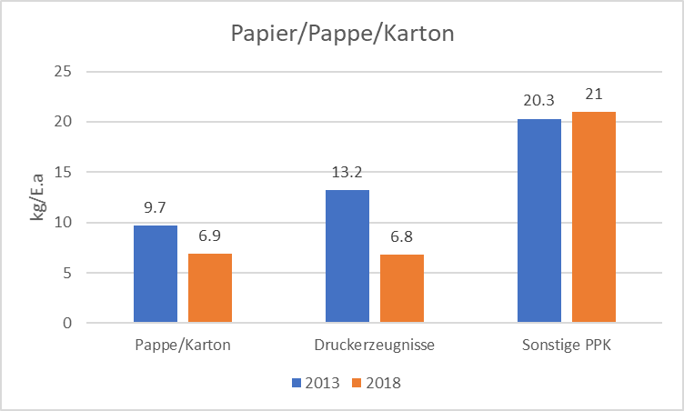
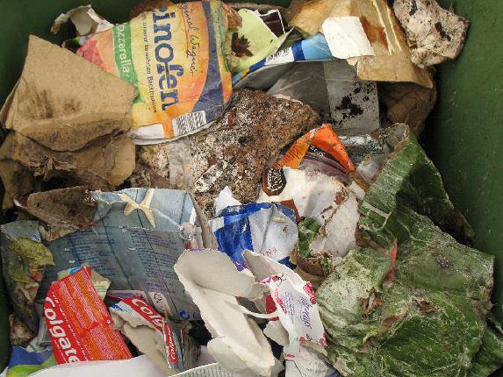
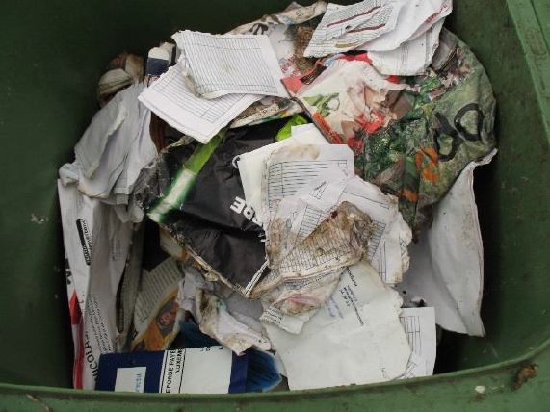
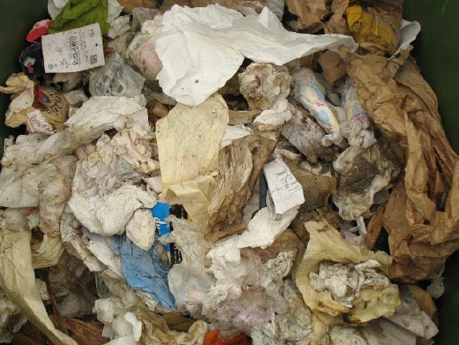
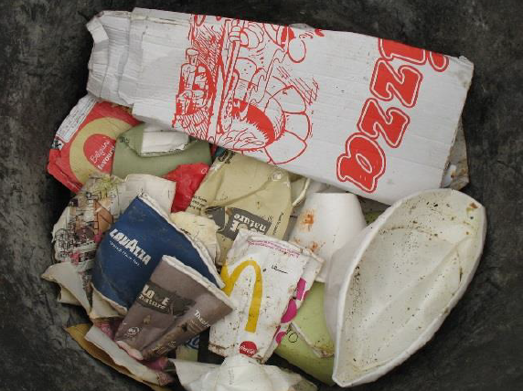
Restabfallanalyse 2018/2019
Ausgewählte Sortierfraktionen
Der Anteil an Take-away-Verpackungen wird auf 10,8 Gew.-% geschätzt

Slide 11
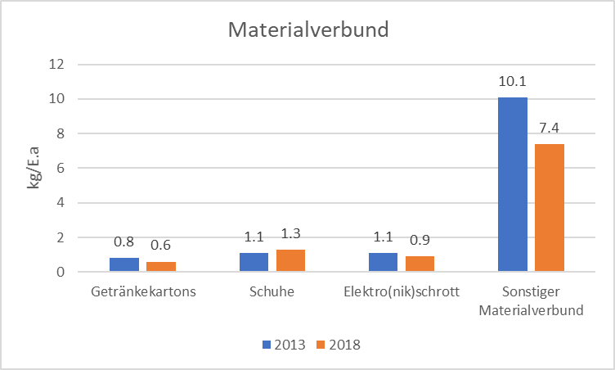
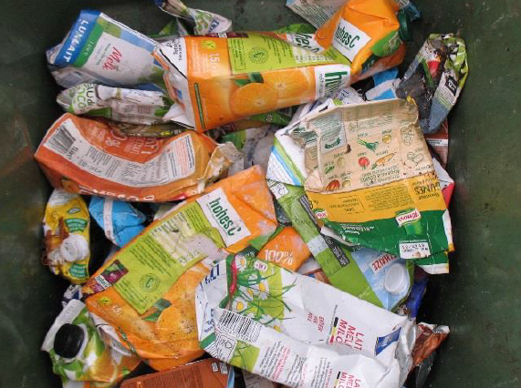
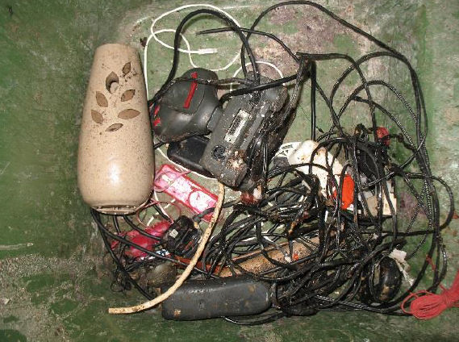
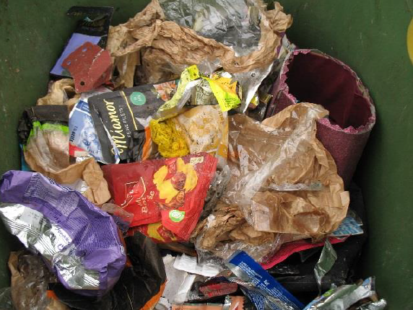
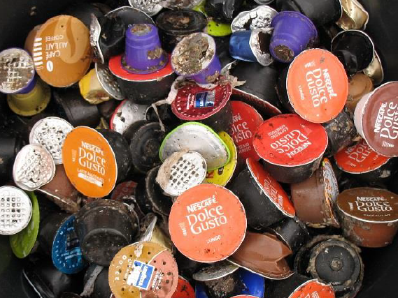
Restabfallanalyse 2018/2019
Ausgewählte Sortierfraktionen
Kaffeekapseln machen rund 18% des sonstigen Materialverbundes aus
Hochgerechnet: ca. 54,6 Millionen Stück Kaffeekapseln (40,8 Mio. 2013/2014)

Slide 12
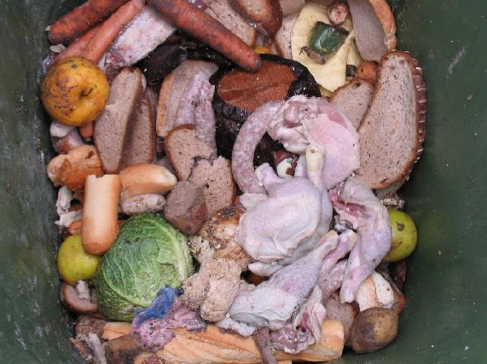
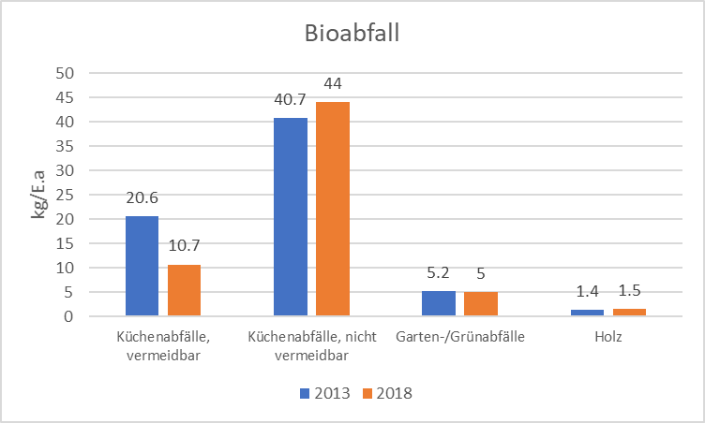
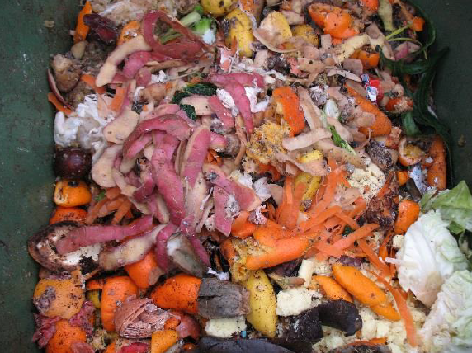
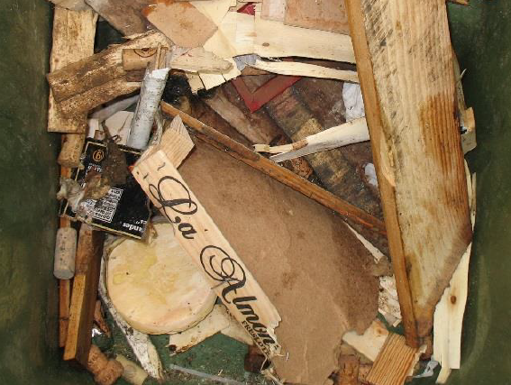
Restabfallanalyse 2018/2019
Ausgewählte Sortierfraktionen

Slide 13
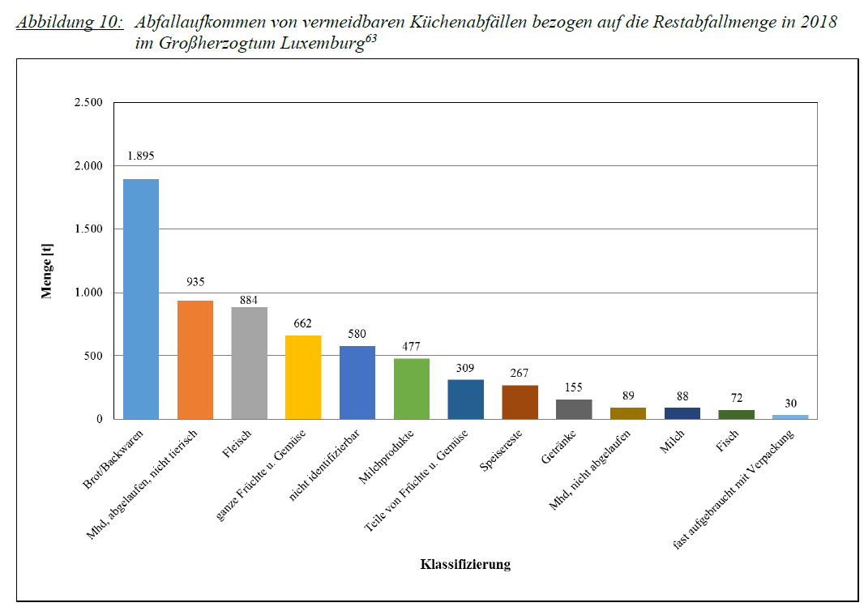
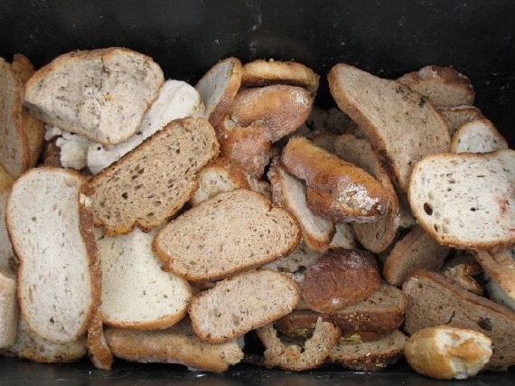
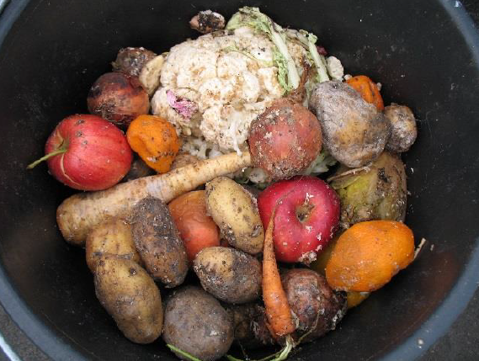
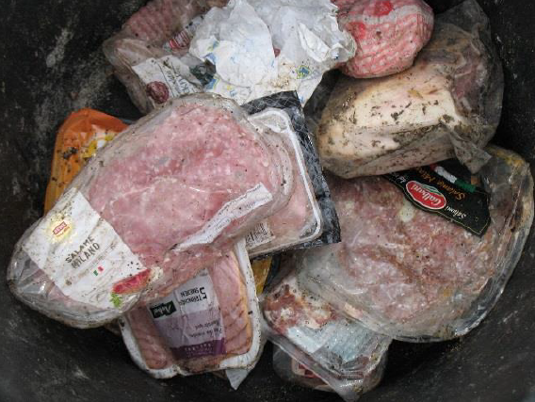
Restabfallanalyse 2018/2019
Abfallaufkommen von vermeidbaren Küchenabfällen

Slide 14
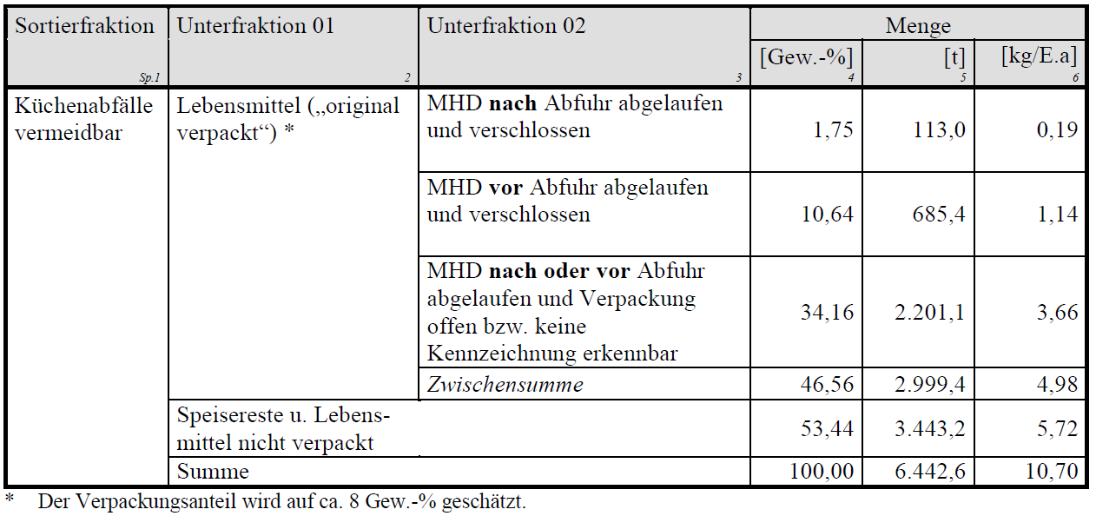
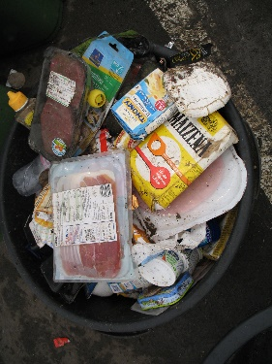
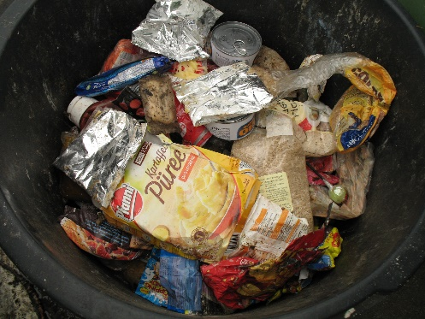
Restabfallanalyse 2018/2019
Anteil der vermeidbaren Lebensmittel
MHD = Mindesthaltbarkeitsdatum

Slide 15
Restabfallanalyse 2018/2019
Vergleich der spezifischen Verpackungsanteile im Restabfall 2018, 2013, 2009 und 2004
Differenz Verpackungsaufkommen 2018 - 2004 = -35 kg/E.a

Slide 16
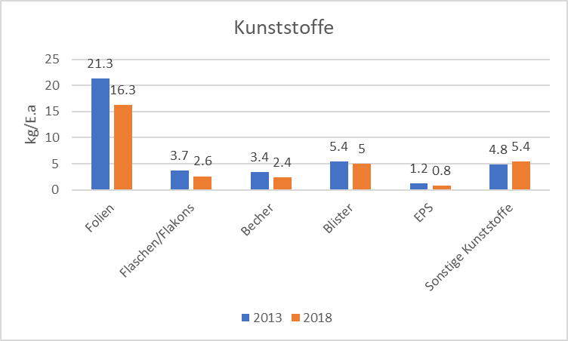
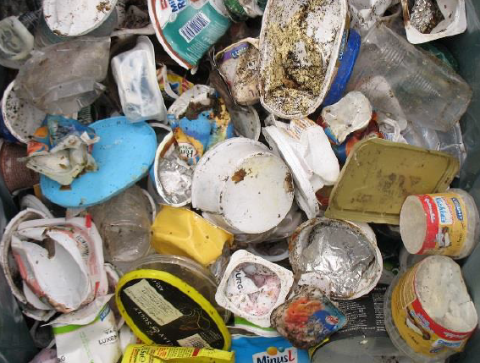
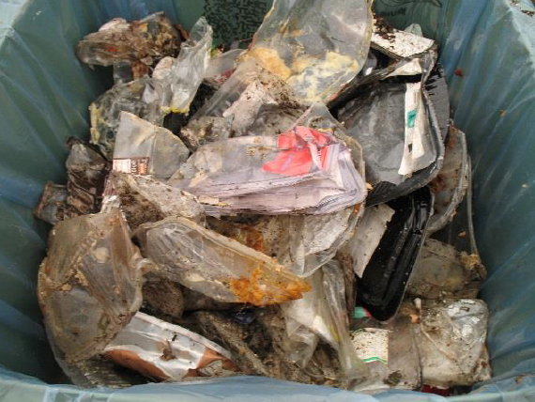
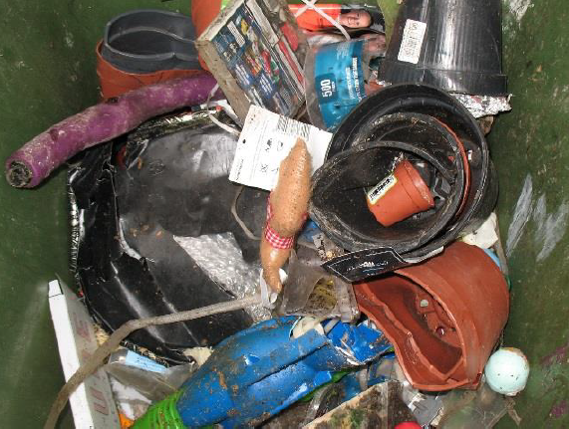
Restabfallanalyse 2018/2019
Ausgewählte Sortierfraktionen
Folien machen rund 50 Gew.-% der Kunststoffabfälle aus
davon machen Einweg-Einkaufstragetaschen rund 7,7 Gew.-% aus
Noch rund 24,2 Millionen PET-Getränkeflaschen im Restabfall

Slide 17
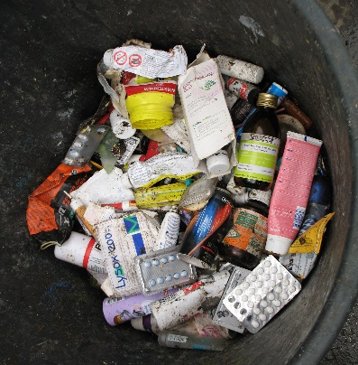
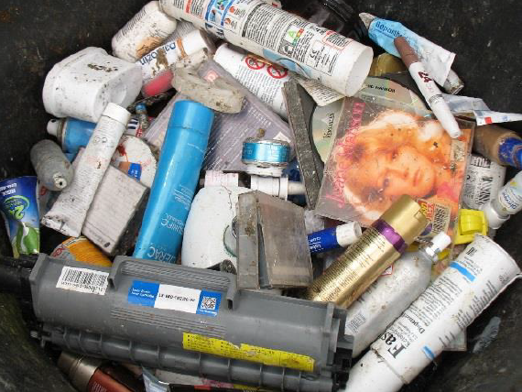
Restabfallanalyse 2018/2019
Ausgewählte Sortierfraktionen
Rund 85 Gew.-% entfallen auf vier signifikante Problemstofffraktionen:
Medikamente (42,64 Gew.-%)
Kosmetika (15,12 Gew.-%)
Farben/Lacke (12,66 Gew.-%)
Spraydosen (10,26 Gew.-%)
Die Menge der Medikamente ist gegenüber von 2013/2014 um ca. 5,6 Gew.-% angestiegen
Notes:
Gleichzeitig wurden 2019 durch die SDK 12 Gew. % mehr Medikamente / Kosmetika gegenüber 2018 eingesammelt. 2018 war es ein Plus vun 8,1 Gew.% gegenüber 2017.

Slide 18
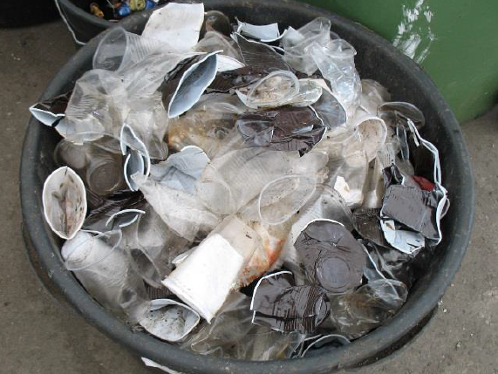
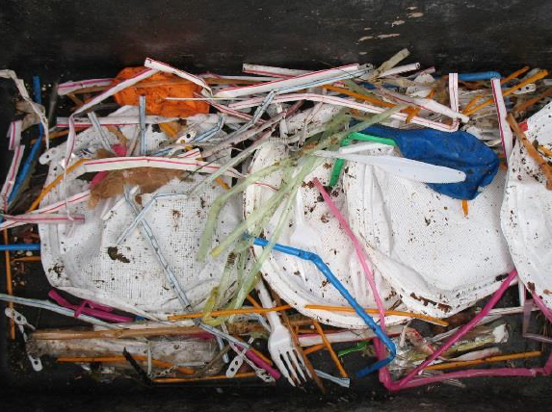
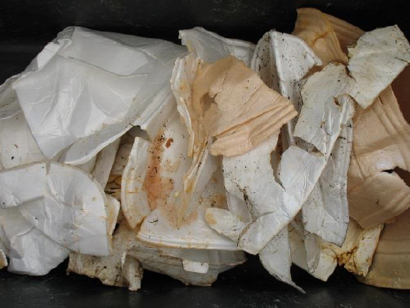
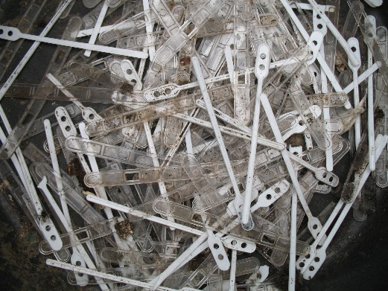
Restabfallanalyse 2018/2019
Einwegkunststoffprodukte
Einwegkunststoffprodukt | Anzahl | Menge [t]
Besteck | 8.436.349 | 21,02
Teller | 2.123.524 | 27,51
Rührstäbchen | 6.798.809 | 8,17
Trinkhalme | 23.277.044 | 18,08
Wattestäbchen | 75.977.455 | 75,29
Getränkebecher | 12.900.174 | 71,07
Luftballons | 2.263.271 | 8,89
Tabakprodukte | 547.347.560 | 158,73

Slide 19
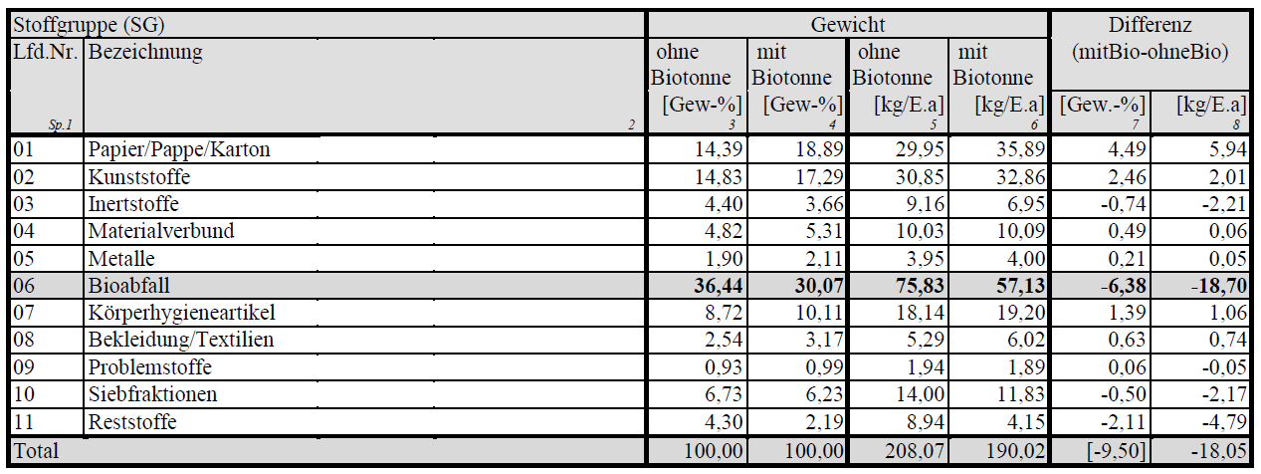
Restabfallanalyse 2018/2019
Restabfallzusammensetzung mit und ohne Biotonne
In Gemeinden mit Bioabfallabfuhr ist die Menge an Bioabfällen im Restabfall rund 6,4 Gew.-%, bzw. 18,7 kg/E.a, niedriger als in Gemeinden ohne Anschluss an die Biotonne

Slide 20
Restabfallanalyse 2018/2019
Restabfallzusammensetzung mit und ohne Biotonne
In Gemeinden mit Bioabfallabfuhr ist die Menge an Bioabfällen im Restabfall rund 6,4 Gew.-%, bzw. 18,7 kg/E.a, niedriger als in Gemeinden ohne Anschluss an die Biotonne

Slide 21
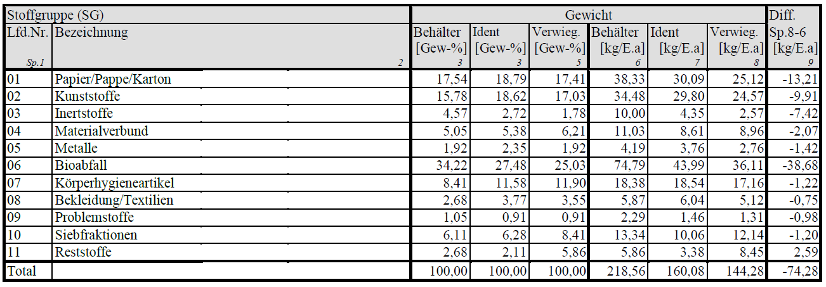
Restabfallanalyse 2018/2019
Einfluss von verursachergerechten Abfalltaxensystemen auf das Aufkommen und die Zusammensetzung des Restabfalls
In den Gemeinden mit einem gewichtsbezogenen Gebühren-System ist das spezifische Restabfallaufkommen 51,5 Gew.-% bzw. 74,3 kg/E.a niedriger als in Gemeinden mit einem behälterbezogenen System

Slide 22
Restabfallanalyse 2018/2019
Einfluss von verursachergerechten Abfalltaxensystemen auf das Aufkommen und die Zusammensetzung des Restabfalls
In den Gemeinden mit einem gewichtsbezogenen Gebühren-System ist das spezifische Restabfallaufkommen 51,5 Gew.-% bzw. 74,3 kg/E.a niedriger als in Gemeinden mit einem behälterbezogenen System

Slide 23
Restabfallanalyse 2018/2019
Vermeidungs-/Verwertungspotenzial
ca. 63,5 Gew.-% bei einem syndikatsweiten optimierten Ausbau der Wertstofferfassungssysteme

Slide 24
Restabfallanalyse 2018/2019
Restabfallanalyse + Infografik :
www.emwelt.lu > Offäll a Ressourcen > Types de déchets > Déchets ménagers, encombrants et assimilés
https://environnement.public.lu/fr/offall-ressourcen/types-de-dechets/Dechets_menagers_encombrants_et_assimiles.html

Slide 25
« Null Offall Strategie »

Slide 26
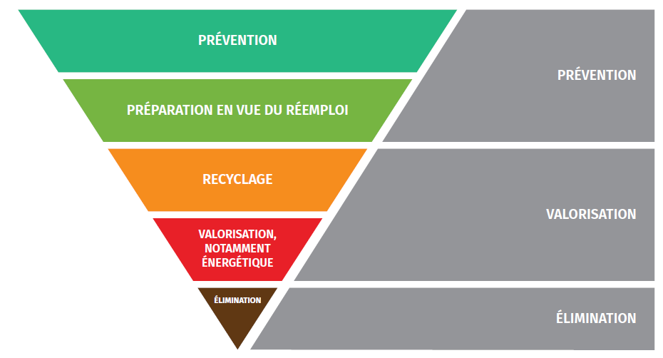
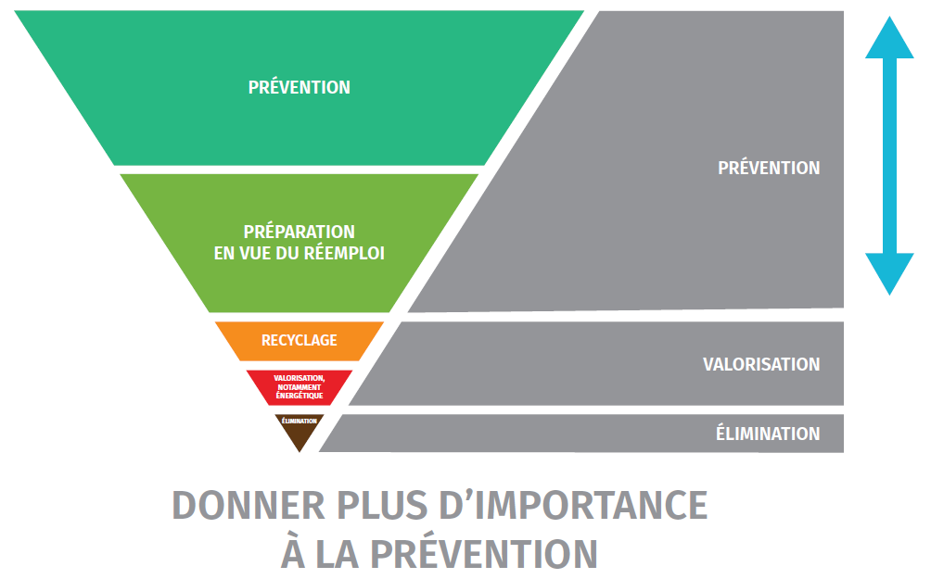
« Null Offall Strategie »

Slide 27
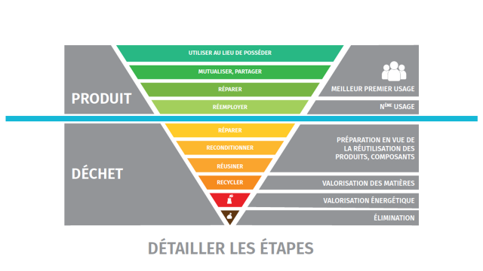
« Null Offall Strategie »

Slide 28
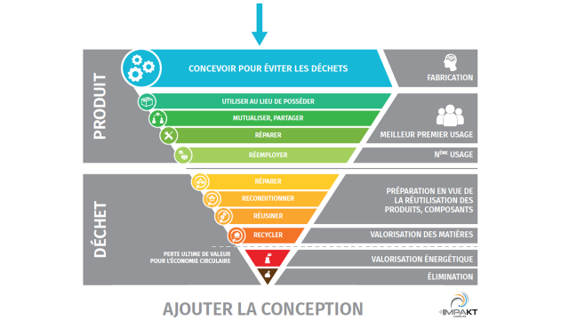
« Null Offall Strategie »

